Slide 1
COMPRENDRE des faits divers p.152
Hier soir,
au carrefour de…
Dr. Raid Jabbar HABIB

Slide 2
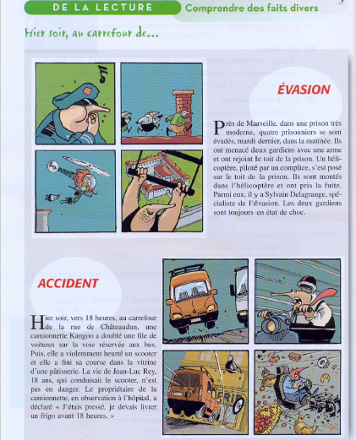
p.152

Slide 3
Evasion
Dans une prison très moderne
Près de Marseille
4 prisonnier se sont évadés, avec une arme, mardi
Un hélicoptère, piloté par un complice, s’est posé sur le toit
Ils sont montes, et pris la fuite
Parmi eux: Sylvain Delagrange, spécialiste de l’évasion
Les deux gardiens sont toujours en état de choc

Slide 4
accident
Hier soir, 18 h., au carrefour de la rue de Châteaudun
Une camionnette Kangoo a double une file de voiture sur la voie réservée aux bus
Elle a violement heurte un scooter, puis elle fini dans la vitrine d’une pâtisserie
Jean-Luc Rey, conduisait le scooter, sa vie n’est pas en danger
Le propriétaire de la camionnette dit: J’étais pressé, je devais livrer un frigo avant 18 h.

Slide 5
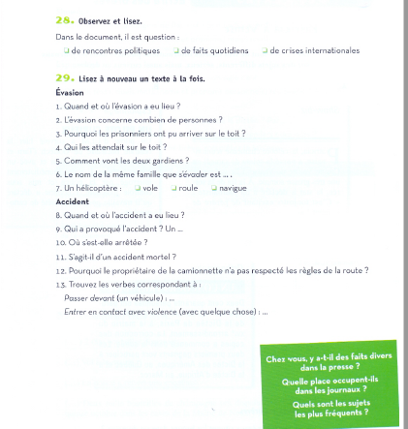
p.153

